Slide 1
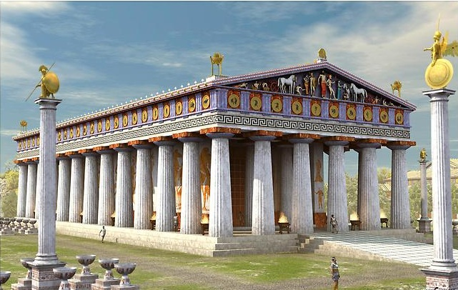
«Афіна Парфенос» та «Статуя Зевса»
Левіщенко Людмила
11-А клас

Slide 2
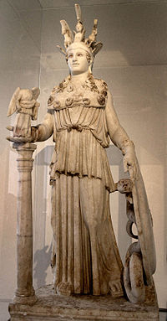
Афіна Парфенос
Афіна Парфенос — статуя богині Афіни в повному озброєнні, створена в добу Перикла давньогрецьким скульптором Фідієм і встановлена в Парфеноні, освячена в 438 до н. е. Донині не збереглась, з усіх античних копій найкраще збереглась римська із мармуру Афіни Варвакіон, яка експонується в Національному археологічному музеї Афін.

Slide 3
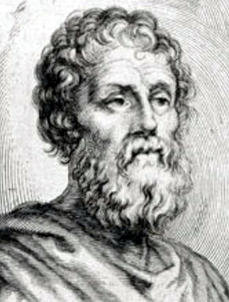
Фідій, кращий скульптор того часу, 9 років працював над скульптурою. Тільки йому Перикл зміг довірити створення величного образу покровительки міста, на честь якої щороку влаштовували свята — малі Панафінеї, а кожні 5 років — Великі Панафінеї. За 140 років з Афіни Парфенос зняли і замінили золото на бронзу, щоб заплатити за військо тирана Лакара. Сама ж статуя, як вважають, приблизно в V ст. загинула у вогні пожежі. Доля Фідія достовірно не відома.
Фідій

Slide 4
Матеріал скульптури
Афіна Парфенос створена у хрисоелефантинній техніці, заввишки 13 метрів.
Павсаній в «Описі Еллади» згадує колосальну статую Фідія: «Сама Афіна створена зі слонової кістки та золота. Статуя зображає її на весь зріст у хітоні до самих стоп ніг, у неї на грудях голова Медузи зі слонової кістки, в руці вона тримає зображення Ніки, приблизно в чотири лікті, а в іншій руці — спис. В ногах у неї лежить щит, а близько списа змія. Ця змія, імовірно, — Еріхтоній».
За свідченнями Плінія Старшого, на кожній деталі скульптури, починаючи від постаменту, і закінчуючи її шоломом, були зображені міфологічні сцени: на постаменті — народження Пандори, на щиті з обох сторін — амазономахія і гігантомахія, на сандалях — битва з кентаврами.

Slide 5
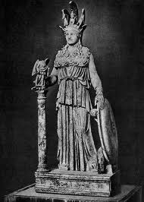
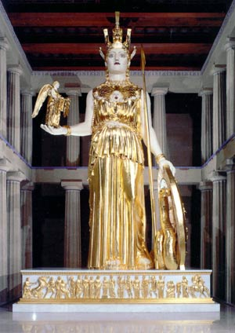
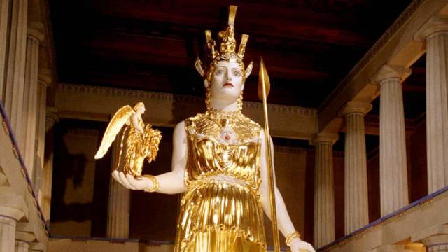

Slide 6
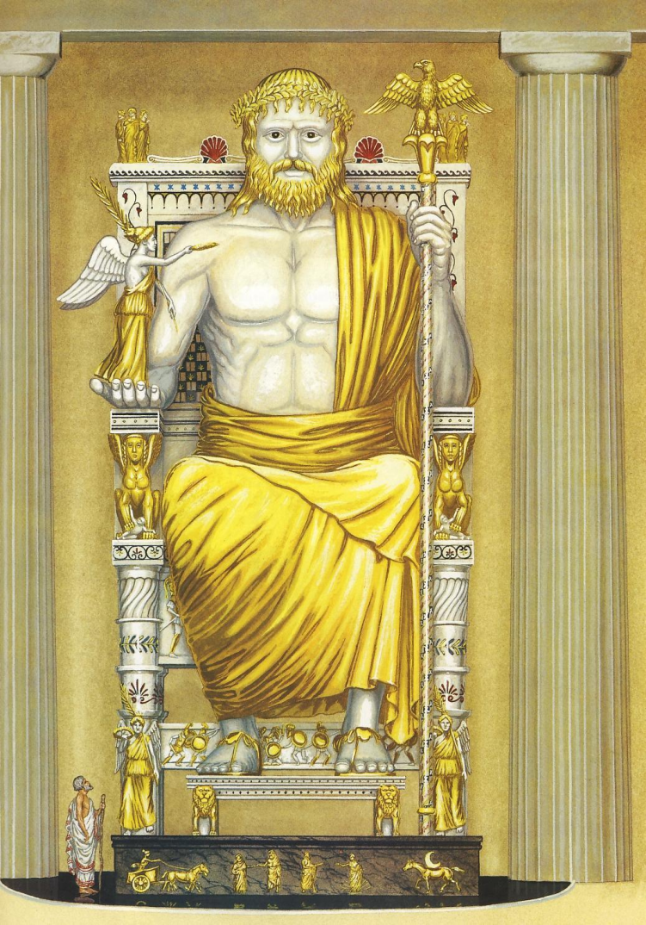
Статуя Зевса в Олімпії
Статуя є виразом світоправлячої могутності і разом батьківської ніжності, представлена сидячи на троні. Оливковий вінок прикрашав голову Громовержця, борода хвилястими пасмами обрамовувала його обличчя, з лівого плеча спадав плащ, що прикривав частину ніг. У лівій руці бог тримав скіпетр, увінчаний орлом, а на простягнутій правій руці стояла богиня Ніка із золота і слонової кістки. Фігура Зевса була виконана з дерева, і на цю основу за допомогою бронзових і залізних цвяхів кріпилися деталі з слонової кістки і золота. Обличчя, руки й інші оголені частини тіла виконані зі слонової кістки, волосся і борода, вінок, плащ і сандалі із золота, а очі з коштовних каменів.

Slide 7
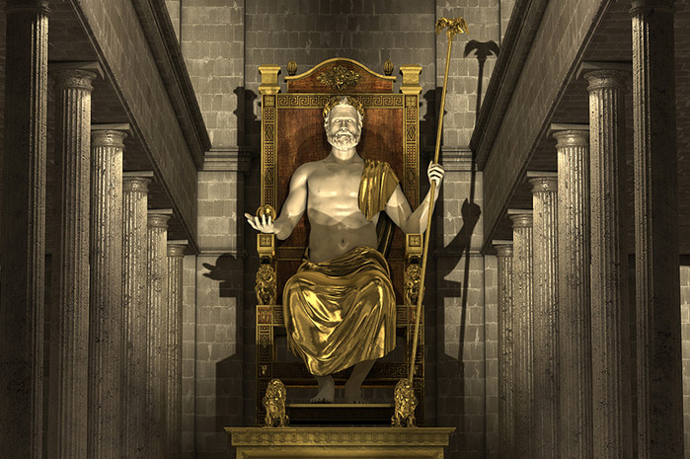
Перед п'єдесталом, із зображенням сцени народження Афродіти, був облаштований невеликий басейн, викладений блакитним елевсинським каменем і білим мармуром.
Зі слів древньогрецького письменника
Павсанія він служив для стоку залишків оливкової олії, якою регулярно змащували статую (масло зберігало слонову кістку від розсихання).
Світло, що проникало крізь двері темного храму, відбиваючись від гладкої поверхні рідини в басейні, падало на золото одягу Зевса і освітлювало його голову. Мандрівникам, що входили в храм, здавалося, наче сяйво йде від самого лику божества.

Slide 8
За переказами, саме тут Зевс вступив у боротьбу зі своїм батьком, кровожерливим і віроломним Кроносом, який пожирав своїх дітей, оскільки оракул передбачив йому загибель від руки сина.
Врятований матір'ю, змужнілий
Зевс, переміг і примусив Кроноса відригнути своїх братів і сестр. На честь цієї перемоги були
встановлені Олімпійські ігри, що вперше відбулися у 776 до н. е.

